Slide 1
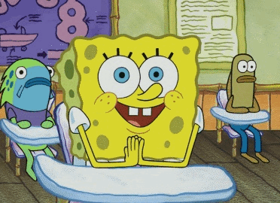
Dobro došli u peti razred
5. b razred
Razrednica: Dubravka Vukšić, učiteljica Engleskoga jezika
Učionica: Engleski/ Njemački jezik

Slide 2



UpoznAJEMO SE

Slide 3
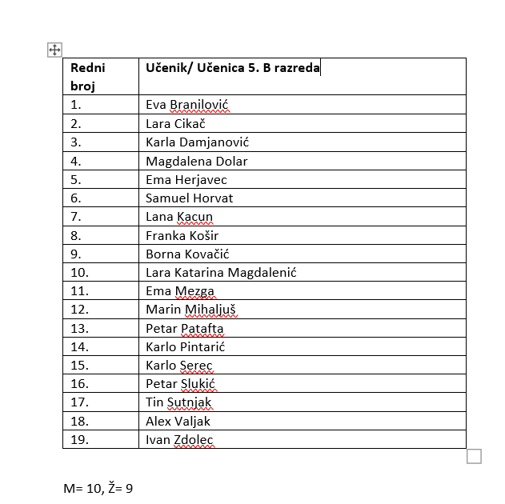
Učenici 5. B razreda

Slide 4
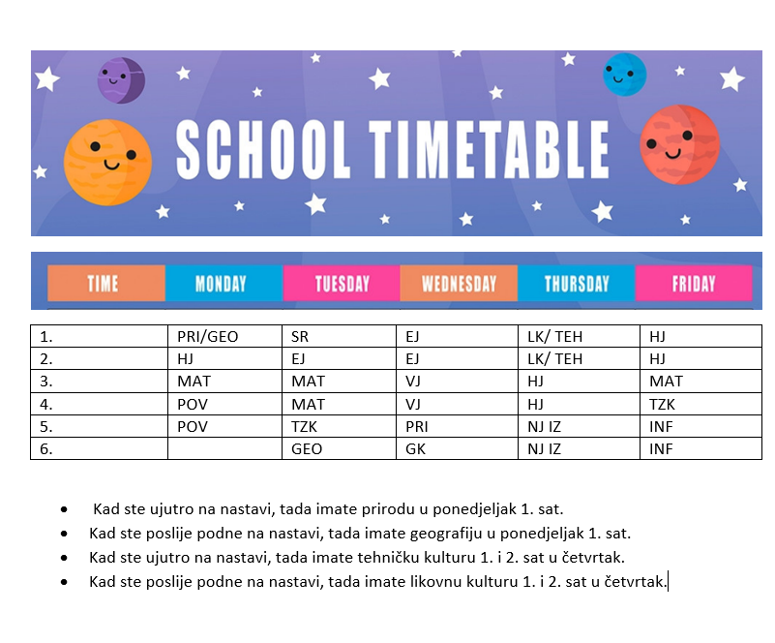
Naš raspored sati:

Slide 5
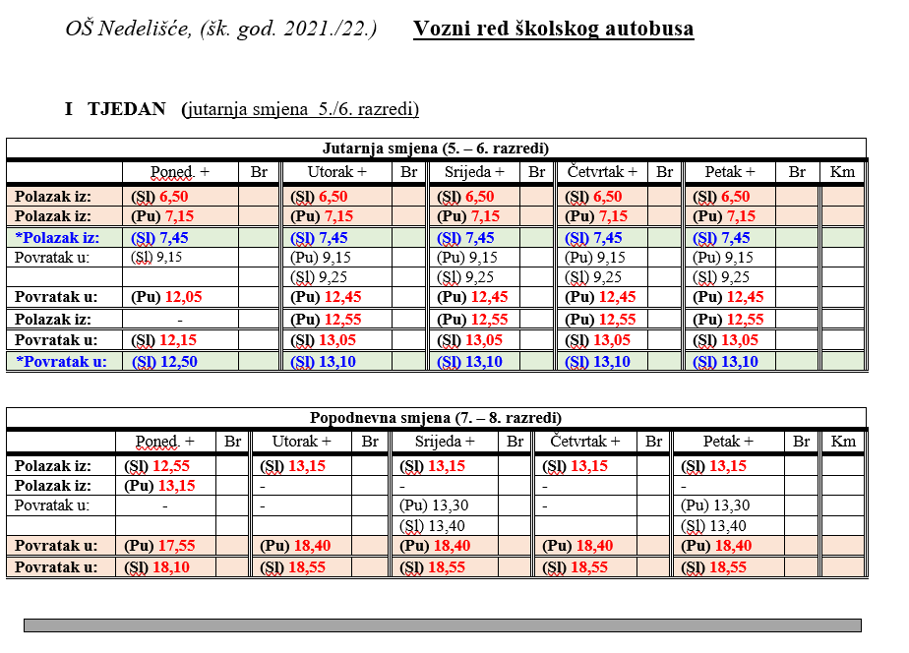
Vozni red školskog autobusa

Slide 6
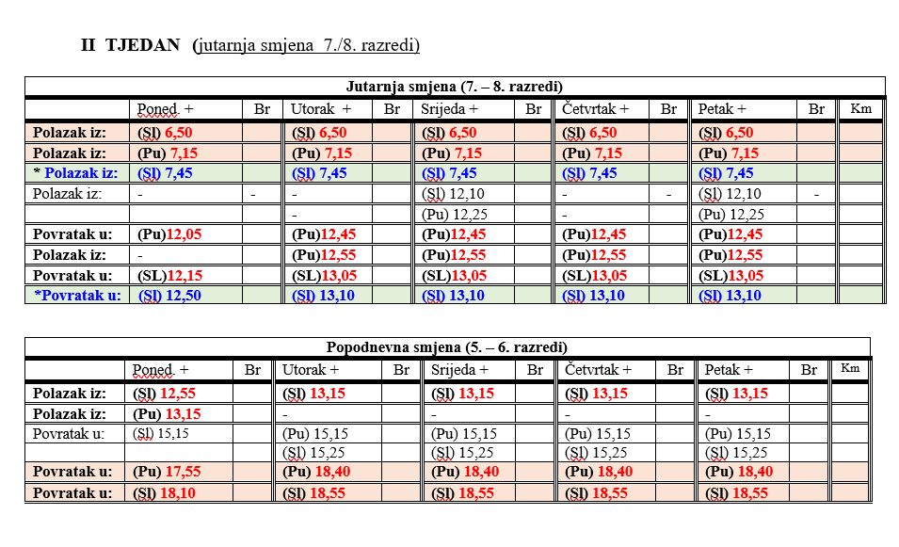

Slide 7
šk. god. 2021./22.
PROTOKOL FUNKCIONIRANJA OŠ NEDELIŠĆe
(COVID-19 – mjere)
http://82.132.11.194:8080/Dokumenti/Skolski_opci/sl_god_2021-22/Protokol_rada_u%20O%C5%A0_Nedeli%C5%A1%C4%87e_2021_22_NOVO.docx

Slide 8

Učitelji u petom razredu
Hrvatski jezik: Željka Pavlic
Likovna kultura: Veljko Posavec
Glazbena kultura: Zvonimir Hajdarović
Engleski jezik: Dubravka Vukšić
Matematika: Tina Grofelnik
Priroda: Irena Zagoracz
Geografija: Sanja Crnčec
Povijest: Sanja Špiranec

Slide 9

Tehnička kultura: Smiljana Colar
Tjelesna i zdravstvena kultura: Kristina Horvat
Njemački jezik, izborni: Lana Matić- Pintarić
Informatika: Maja Barbić
Vjeronauk: Josip Jelušić

Slide 10


Knjižničar: Tomislav Pintarić
Pedagoginja: Mira Paić
Logopedinja: Mihaela Vugrinec
Ravnatelj: Ivica Paić

Slide 11
Opće upute:
ULAZAK U ŠKOLU: Pojedinačno, bez zadržavanja na hodnicima
Trajanje nastavnog sata: 45 minuta
MALI ODMOR: Ne napuštamo učionicu, samo moguć odlazak na WC
UŽINA: Nakon 2. sata u blagavaonici (UJU – kuhana, PP – nekuhana)
ODLAZAK na WC: u bilo koje vrijeme, ali samo po jedan učenik
NOŠENJE MASKI: Kod bliskog kontakta u učionici i obavezno na hodnicima i zajedničkim prostorijama škole
VELIKI ODMOR (nakon 3. sata) : Izlazak na dvorište
DEZINFEKCIJA RUKU: ulazak u školu, prije i nakon WC-a, prije užine
ŠTO NOSIMO sa SOBOM u ŠKOLU: papuče, bilježnicu (upisane temperature), bočicu za vodu, masku
PROZORI: otvoreni na kip, provjetravanje pod odmorima

Slide 12

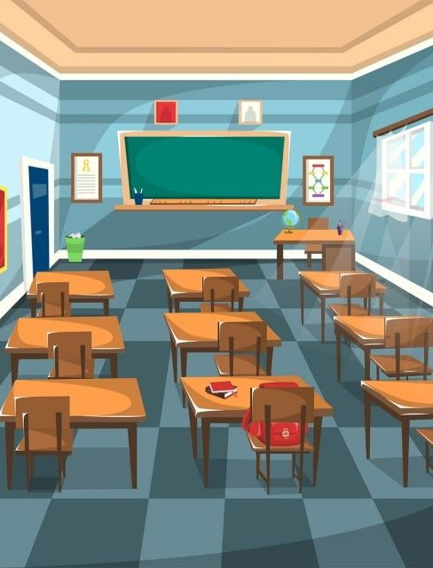
Čista i uredna učionica
Briga o izgledu radnog mjesta

Slide 13

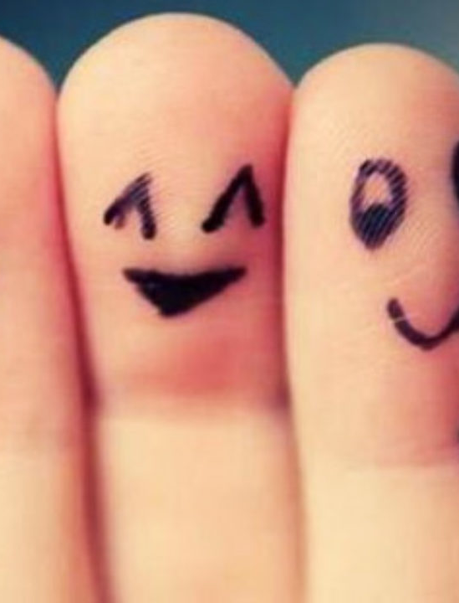


Budite vedri, znatiželjni i marljivi!
Želim vam dobar početak,
puno uspjeha i novih prijateljstava!

Slide 14


SRETNO!

